Slide 1


Sistema de Administración
y
Gestión Eficiente para APRs
Notes:
Buenas tardes, soy Victor Reyes, Socio fundador de APR Software, un sistema de administración y gestión eficiente para APRs.

Slide 2


Beber agua
Notes:
Abrir una llave es algo tan básico y elemental, que para las personas de las ciudades es casi cómo respirar. Estoy seguro que ninguno de ustedes se ha preguntado ¿qué pasaría si personas que no tienen la capacidad técnica ni los conocimientos tomara el control de una empresa sanitaria? Como Aguas décimas aquí en la ciudad, o Essal en osorno?

Slide 3
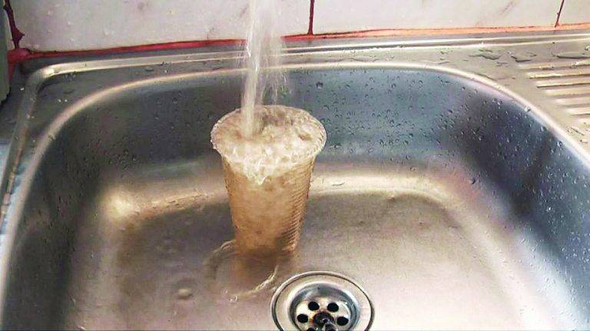
El agua
Notes:
Abrir una llave es algo tan básico y elemental, que para las personas de las ciudades es casi cómo respirar. Estoy seguro que ninguno de ustedes se ha preguntado ¿qué pasaría si personas que no tienen la capacidad técnica ni los conocimientos tomara el control de una empresa sanitaria? Como Aguas décimas aquí en la ciudad, o Essal en osorno?.

Slide 4
Explicar como se esta desarrollando esta problemática actualmente a nivel país o como lo abarca el mercado
Actualmente el suministro de agua en zonas rurales se resuelve a través de APR y Cooperativas.
Notes:
Abrir una llave es algo tan básico y elemental, que para las personas de las ciudades es casi cómo respirar. Estoy seguro que ninguno de ustedes se ha preguntado ¿qué pasaría si personas que no tienen la capacidad técnica ni los conocimientos tomara el control de una empresa sanitaria? Como Aguas décimas aquí en la ciudad, o Essal en osorno?.

Slide 5
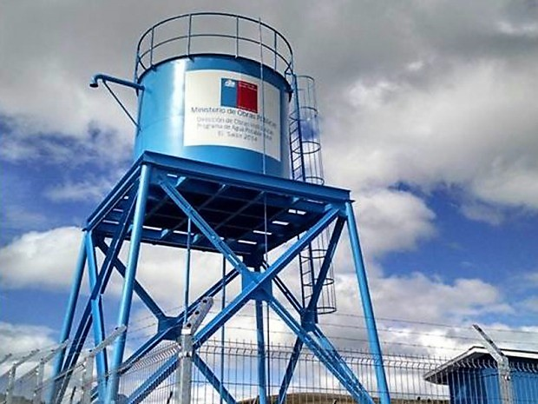
¿Qué es un APR?
Un APR es una inversión del estado en alguna localidad, para que las personas de ese sector tengan acceso a agua potable.
La administración y operación queda entonces en manos de un comité APR.
Notes:
Qué es un APR? A grandes rasgos, Un comité APR es una inversión del estado en alguna localidad, para que las personas de ese sector tengan acceso a agua potable.
Quedando la administración y operación en manos de un comité APR.

Slide 6





Dolores de un APR
Incumplimiento normativa DGA (Ley xxx) .
Pérdidas de agua por fugas y hurto en un 45% de la producción.
Rotación constante de funcionarios.
Calidad del Recurso Humano, falta de profesionalización.
LEY 20.998
Notes:
¿Qué problemas tienen?
- Existe un bajo nivel de profesionalización por parte de la administración, además de una constante rotación de sus funcionarios.
Pérdidas de agua por fugas y hurto
Problemas de morosidad de los clientes y
Baja adaptabilidad a los cambios legales, como la implementación de la ley 20,998 o boleta electrónica.

Slide 7

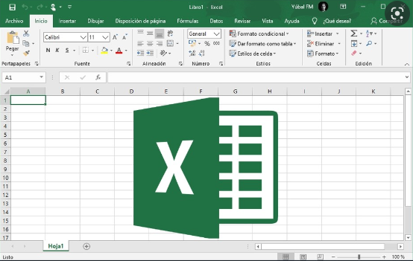
Soluciones tradicionales
Hoy en día gran parte de los APRs llevan registros manuales o planillas Excel. Esto les permite llevar registros de la información y controlar parte de sus procesos.
Conseguir reporte que Brinda essal (papel).
Sin embargo, esto genera constantes pérdidas de información o dificultad para acceder de forma rápida ante solicitudes. Así mismo, el traspaso de información a nuevos funcionarios es complejo o entes fiscalizadores.
DGA obliga a informar via WebService dato. (indicar respaldo)
Notes:
Hoy en dia los aprs gestionan su administracion de forma manual, lapiz y papel y con planillas excel. Teniendo grandes dificultades en acceder rapidamente a la informacion e incluso generando perdidas de esta. Ademas de hacer complejo el traspaso de informacion a nuevos funcionarios o directivos.

Slide 8
Soluciones parciales
Sistemas de medición remota estándares.
Soluciones desarrolladas a medidas que no tienen respaldo técnico.
Notes:
- Otra solución parcial es la emisión de boletas y facturas por medio de la aplicación gratuita del Sii e-boleta.
- Sin embargo, estos documentos no cumplen con los requIsitos mínimos establecidos por el manual de facturación de la SiSS.

Slide 9

Aplicación móvil
Características.
APR OPERADOR
Notes:
Además integramos una aplicación móvil para facilitar el proceso de toma lecturas,

Slide 10
Plataforma Web
Características.
APR OPERADOR
Notes:
Además integramos una aplicación móvil para facilitar el proceso de toma lecturas,

Slide 11
Arquitectura de la solución
Consultar con profesor
Notes:
- Otra solución parcial es la emisión de boletas y facturas por medio de la aplicación gratuita del Sii e-boleta.
- Sin embargo, estos documentos no cumplen con los requIsitos mínimos establecidos por el manual de facturación de la SiSS.

Slide 12







Nuestra Red de Servicios
Notes:
De este modo hemos desarrollado y construido una red de servicios para facilitar el funcionamiento de los comités digitalizándolos e integrando cada vez más soluciones.
Entre esto consideramos soporte técnico constante para nuestros clientes, un e-commerce focalizado en equipos para APRs, el servicio contable focalizado en Organizaciones sin fines de lucro e incluso IoT o Integración con Internet de las cosas, que nos permitirá automatizar gran parte de los proceso operativos de los APR. De este modo podremos integrar el área comercial y operativa de un APR en un mismos sistema.

Slide 13
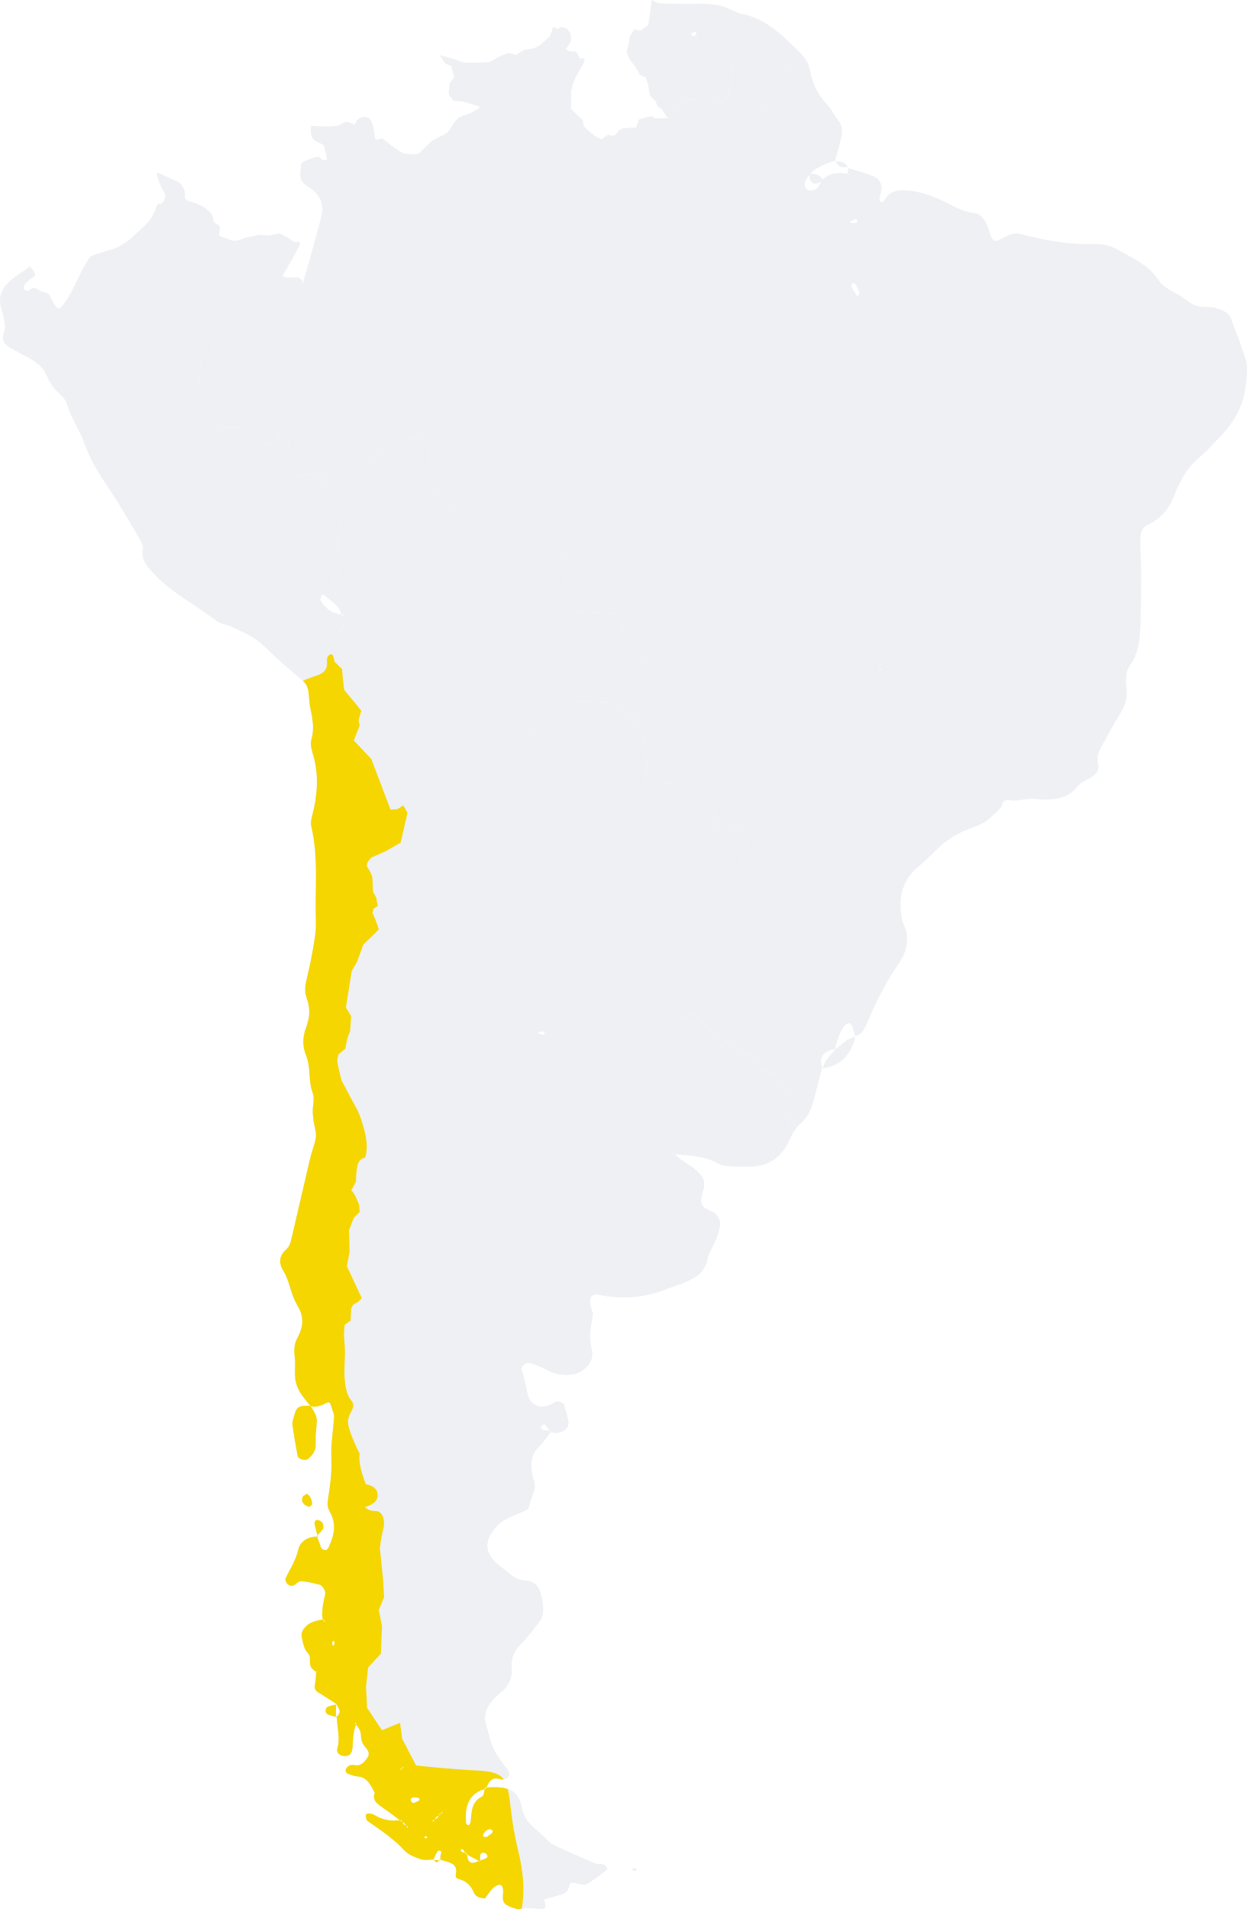


¿Dónde se encuentra nuestro sistema?
Presentes a lo largo de todo el País.
En más de 205 comités APR desde Arica hasta Magallanes.
Unión Chilena
Paillaco
Notes:
Actualmente nuestro sistema APR Software, con casa matriz en Union chilena, Paillaco, se encuentra validado técnica y comercialmente y está presente en más de 205 APR desde Arica hasta Magallanes.
Algunos de nuestros clientes en puerto montt son:
Costa tenglo, piedra azul, chamiza, la vara, correntoso, entre otros.

Slide 14
Modelo de negocios principal
Mercado
300$/cliente del apr (iva inc)
b2b
Fee mensual
Notes:
Nuestro modelo de negocios principal es B 2 B, mediante un fee mensual cobrando al APR 300 por cliente registrado en el sistema.

Slide 15
Modelo de negocios secundaria
Mercado
490$/Pago en la web (iva inc)
b2c
Comisión por
Pago en web
Notes:
Otro modelo de negocios secundario es B2C mediante la comisión por pagos en nuestro portal web. Por pago cobramos $490 IVA incluido.

Slide 16
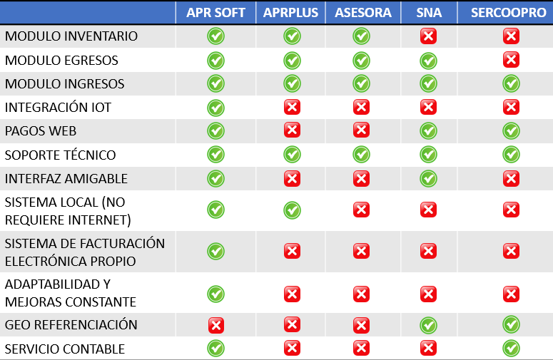
Competidores
Notes:
Frente a la competencia nos destacamos por contar y entregar al cliente la mayor cantidad de módulos, contar con un sistema de boletas y facturas desarrollado por nosotros mismos e integrar distintos servicios para los APR.

Slide 17
Tamaño del mercado Actual
2600
APR
350
APR
300
APR
TAM Chile A lo largo y ancho del país existen más de 2600 APRs asociados a la *DOH
SAM Mercado que podemos atender actualmente
SOM Mercado a conseguir en un año
DOH: Direction de Obras Hidráulicas

Slide 18
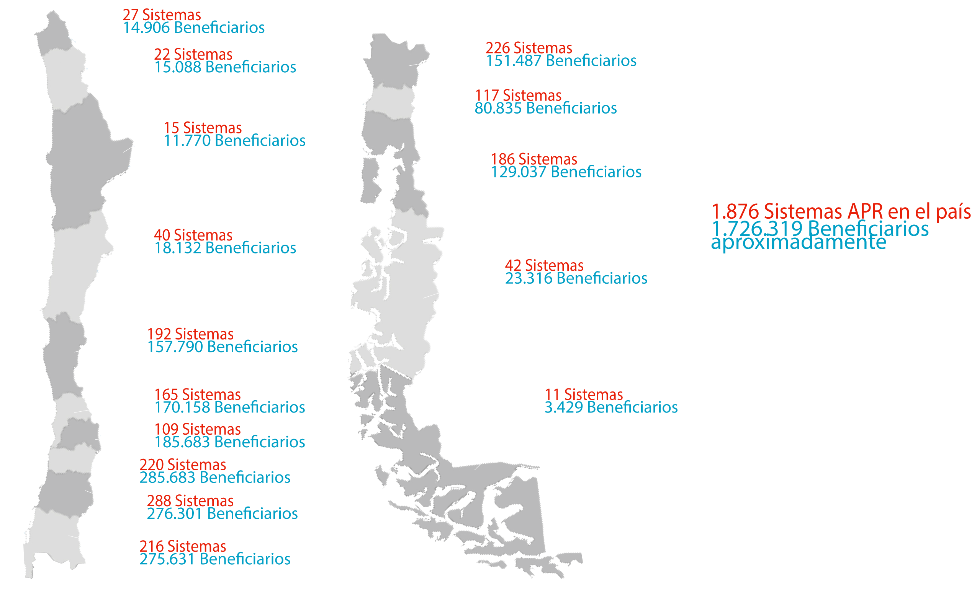
¿Dónde se encuentran los APRs?
2604 Sistemas APR en el país
2.204.156 Beneficiarios aproximadamente
DOH
1.200 En proceso de normalización por la DOH
FUENTE: http://www.doh.gov.cl/APR/AcercadeAPR/Paginas/Beneficiarios.aspx
Notes:
Los APRs se encuentran a lo largo y ancho del país. Hay más de 1800 sistemas pertenecientes a la dirección de obras hidráulicas, que benefician a casi 2 millones de personas.
- Y hay otros 1200 APR que se encuentran en proceso de normalización por la DOH.

Slide 19

Evolución de ventas
110% Growth in last 6 months
$140
MILLIONS
Acumulado Total ventas2022

Slide 20
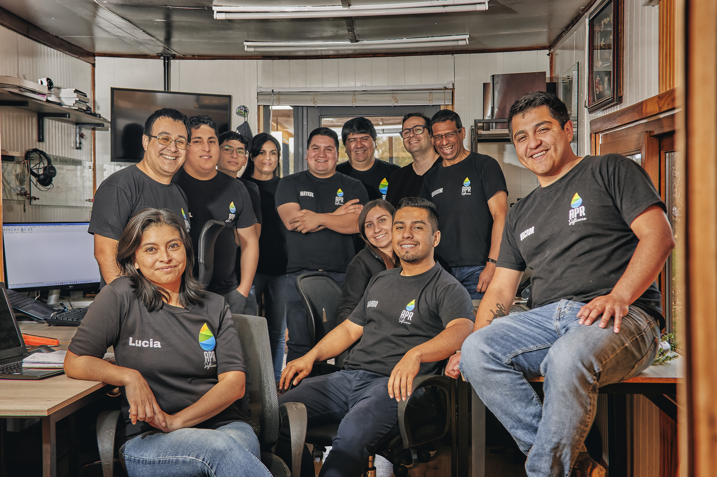
NUESTRO
EQUIPO
Área Comercial
Área de Desarrollo
Área Soporte Técnico

Slide 21




Conoce nuestro equipo
Edgardo Fuentes
Skills
Cercanía al cliente
95%
Socio Fundador – Gerente comercial
"Apasionado por acercarse lo más posible a la completa satisfacción del cliente, detallista, observador, responsable, empático son algunos de las principales capacidades.
Líder comercial del proyecto APR Software.
De profesión Ingeniero Naval, con diplomado en Transformación digital (UC). Con más de 4 años de experiencia en empresas sanitarias y en trabajo con personal.”
96%
Compromiso
Disciplina
97%
Pasión
100%

Slide 22


Área Comercial
Maykol Luengo
Lucía Navarrete
Ingeniero Comercial, experiencia en cargos gerenciales y especialista en marketing y ventas.
Técnico nivel medio en administración de empresas de Turismo. Ex administrativa APR.

Slide 23



Nuestro equipo
VICTOR REYES
Skills
Liderazgo
95%
SOCIO FUNDADOR - JEFE AREA TÉCNICA
"Líder, incansable, apasionado por el trabajo y el aprendizaje. Nacido y criado en el sector rural, bajo el amparo de los APR, conocedor a fondo de sus necesidades y problemáticas.
Líder del área técnica del proyecto APR Software.
De profesión Ingeniero Naval, con diplomados en Inteligencia Artificial (UFRO) e Internet de las Cosas (PUCV). Con más de 4 años de experiencia en empresas sanitarias y en emprendimientos tradicionales.”
96%
Autoaprendizaje
Disciplina
97%
Pasión
100%

Slide 24

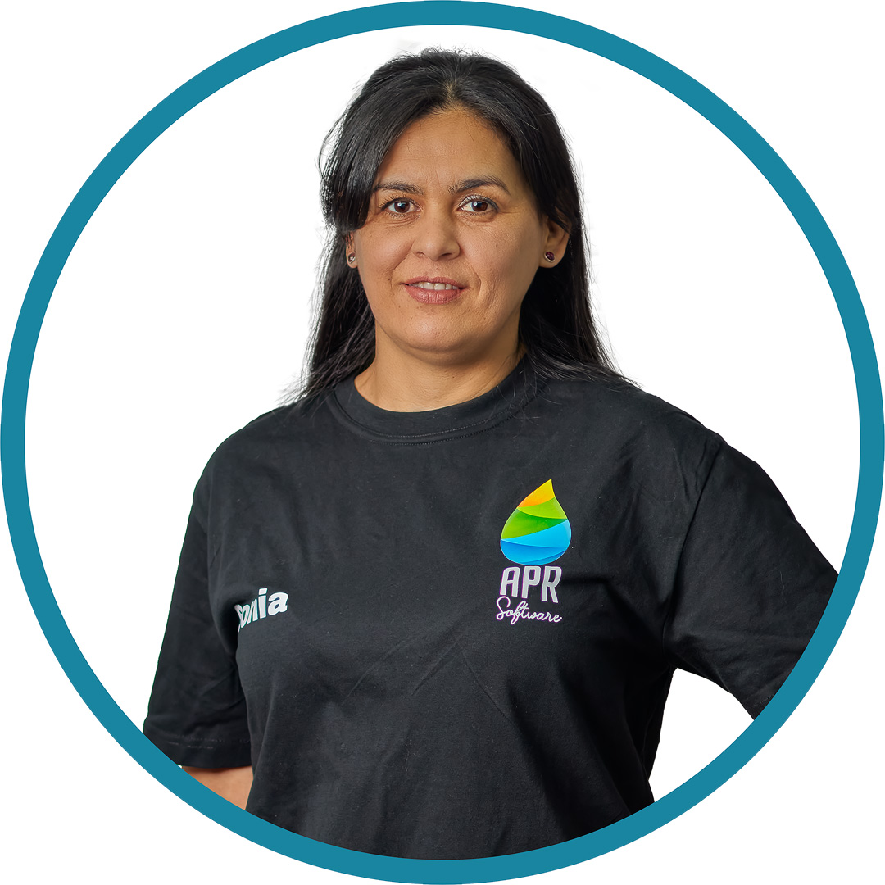
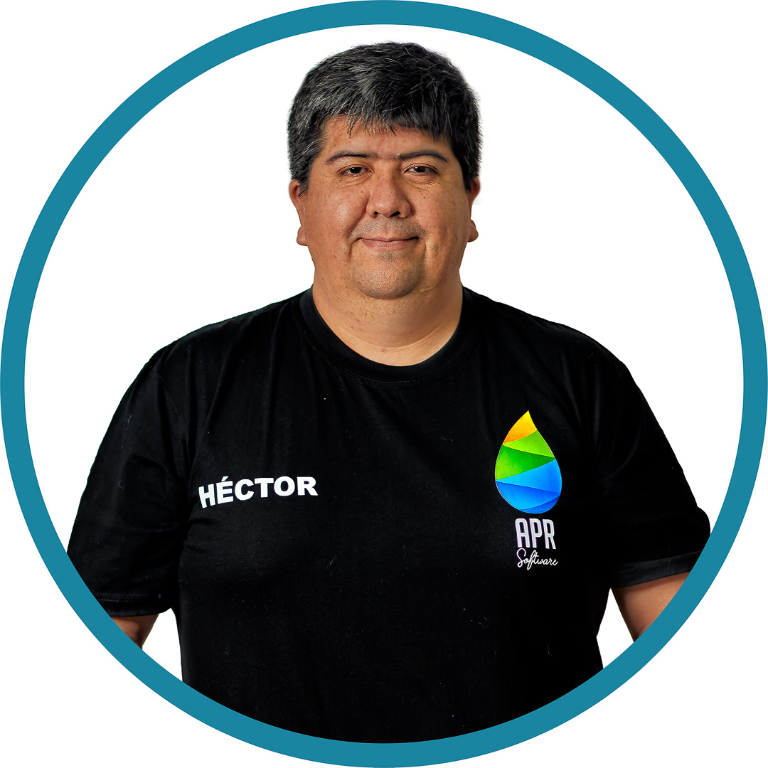



Scrum Team
Cesar Reyes
Sonia Alfonso
Hector Salinas
Yohani Espinoza
Analista programadores con más de 9 años de experiencia en empresa DIMERC.
Analista programador especializada en backend.
Ingeniero informático UACh, experiencia en cargos de administración de bases de datos.
Analista programador, especializado en frontend.

Slide 25
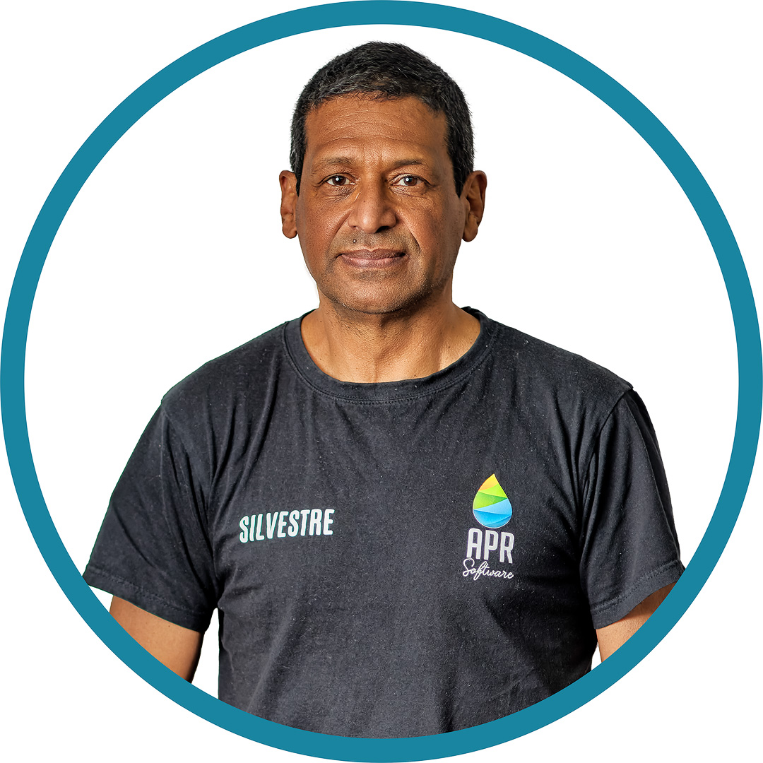

Nuestro equipo
Silvestre Pacheco
Skills
Liderazgo
92%
Coordinador Soporte Técnico
“La voz de la experiencia. Encargado de coordinar el área de soporte y levantar los requerimientos tomados en el área de Soporte Técnico para Desarrollo. Basta experiencia en atención al cliente, título técnico superior en Administración, mención Informática. Dominio en SQL y lógica de programación"
60%
Programación
Gestión
85%
Passion
100%

Slide 26


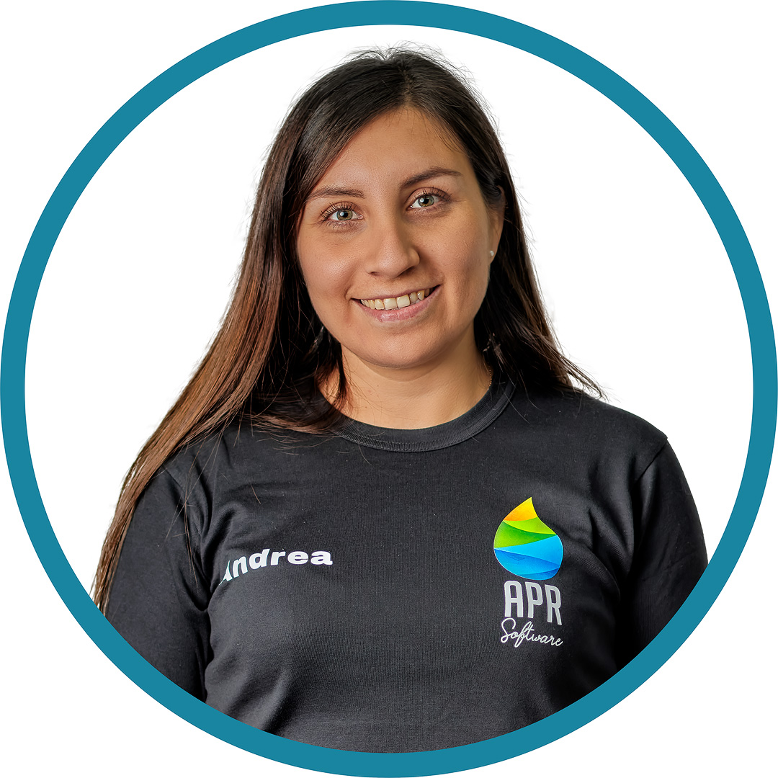
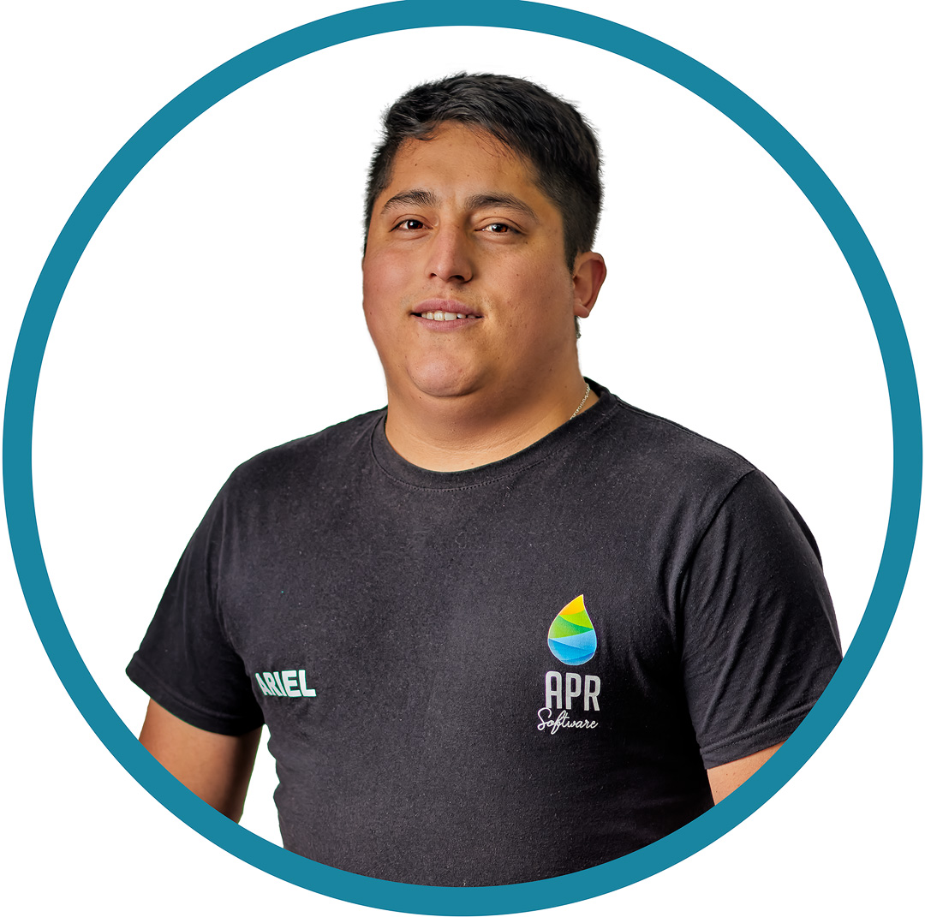
Soporte Técnico
Sibel Aracena
Eladio Rocco
Andrea Alvarez
Ariel Jaramillo
Ex secretaria administrativa APR. Experiencia en atención al cliente.
Experiencia en atención al cliente en mesa de ayuda telefónica del sur.
Experiencia en atención al público en retail.
Experiencia en atención al cliente en mesa de ayuda telefónica del sur.

Slide 27
NOV 2019
Semilla Inicia
$15.000.000
NOV 2020
39 Clientes
8 HITOS
HISTÓRICOS
JUN 2019
Inicia APR
Software con 2 clientes
NOV 2021
Semilla Expande
$25.000.000
OCT 2022
Internacionalización
1° Cliente Boliviano
AGO 2021
106 Clientes
HITOS
OCT 2022
205 Clientes
AGO 2021
Semilla
Expande II
$20.000.000

Slide 28
Rediseñar arquitectura del software
Preparación para
Levantar Capital
Ampliarnos a nuevos nichos de negocios
10 PASOS
FUTURO
2023
Plataforma
IoT propia APR
Desarrollo
software de gestión interna
2024
ROADMAP
Internacionalización LATAM
Ampliación a nuevos nichos de negocios
Soluciones
IoT para
otros
mercados

Slide 29


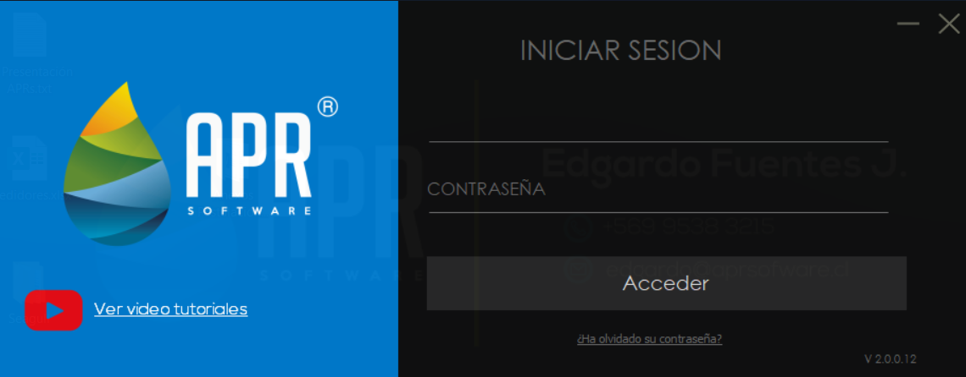
APR OPERADOR
Sistema de Administración
y
Gestión Eficiente
para comités APR.
Notes:
Esta es nuestra presentación, por su atención muchas gracias.

